Slide 1
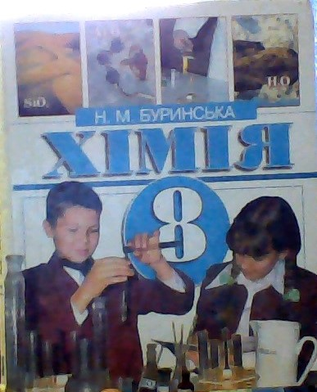

Правила з хімії
8 клас

Slide 2
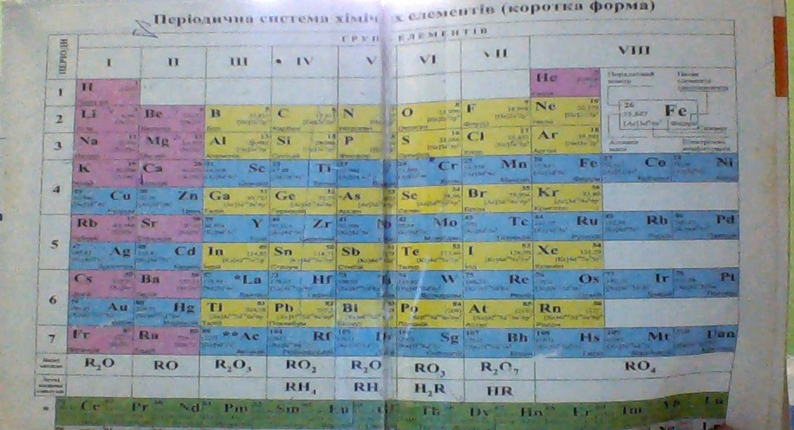

Slide 3
Хімія-наука,яка вивчає речовини та їх перетворення.
Атом-найдрібніша частинка речовини,що складається з позитивно зарядженого ядра та негативно заряджених електронів.
Хімічний елемент-вид атомів з однаковим зарядом ядра

Slide 4
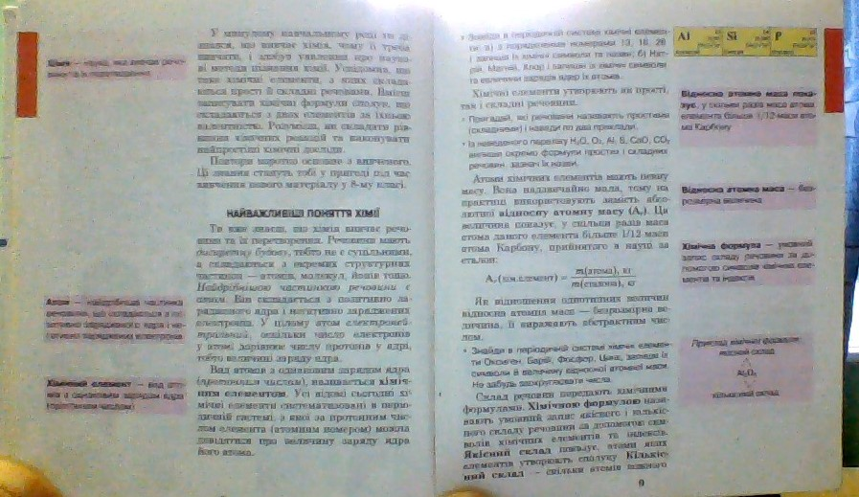

Slide 5
Відносна атомна маса-показує у скільки разів маса атома елемента більше 1/2маси атома Карбону
Хімічна формула-умовний запис складу речовини за допомогою символів хімічних елементів та індексів.
Відносна густина газу показує ,у скільки разів один газ важчий або легчий за інший

